Slide 1

BOLU ABANT İZZET BAYSAL ÜNİVERSİTESİ
İÇ KONTROL SİSTEMİ
Ekim 2020

Slide 2
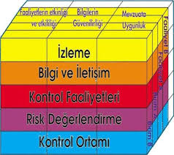
İÇ KONTROL
Uluslararası düzeyde kabul gören iç kontrol, kurumun hedeflerine ulaşması için makul güvence sağlamak üzere tasarlanmış olan bir sistemdir. Bu sistemin en iyi bilinen modeli olan Comittee of Sponsoring Organizasyons (COSO) (Sponsor Organizasyonlar Komitesi) çerçevesinde iç kontrol; kurumdaki iş ve eylemlerin mevzuata uygunluğunu, mali ve yönetsel raporlamanın güvenirliğini, faaliyetlerin etkililiği ve etkinliği ile varlıkların korunmasını amaçlar.
COSO tarafından oluşturulan ve kontrol ortamı, risk yönetimi, kontrol faaliyetleri, bilgi ve iletişim ile izleme bileşenlerinden oluşan iç kontrol sistemi, Uluslararası Sayıştaylar birliği (INTOSAI), Avrupa Komisyonu ve benzer uluslararası kuruluşlarca da referans olarak kabul edilen bir modeldir.
COSO küpü bir kurumun birimlerinin ve faaliyetlerinin, iç kontrolün beş unsuru yardımıyla amaçlara ulaşmasını ifade eder.
COSO piramidi ise iç kontrolün beş unsurunun birbiriyle ilişkisini gösterir.
COSO KÜPÜ

Slide 3
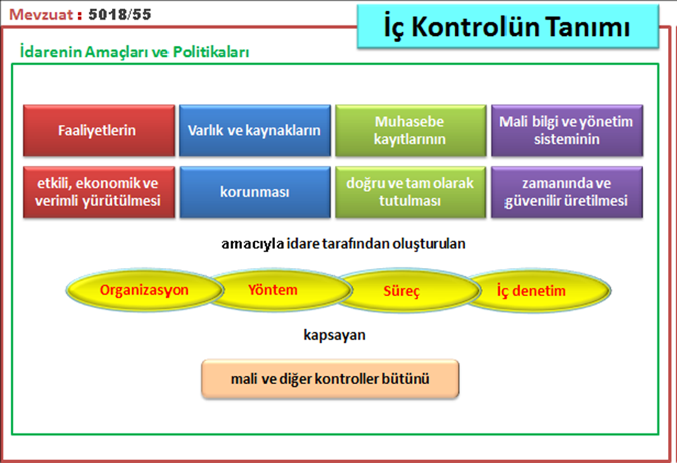
İÇ KONTROLÜN TANIMI
24/12/2003 tarihli ve 25326 sayılı Resmi Gazetede yayımlanarak yürürlüğe giren 5018 sayılı Kamu Mali Yönetimi ve Kontrol Kanunuyla kamu mali yönetim sistemimiz uluslararası standartlar ve Avrupa Birliği uygulamalarına uygun bir şekilde yeniden düzenlenmiş ve bu kapsamda etkin bir iç kontrol sisteminin oluşturulması da amaçlanmıştır.
5018 sayılı Kanunun 55’inci maddesinde; İç Kontrol, “idarenin amaçlarına, belirlenmiş politikalara ve mevzuata uygun olarak faaliyetlerin etkili, ekonomik ve verimli bir şekilde yürütülmesini, varlık ve kaynakların korunmasını, muhasebe kayıtlarının doğru ve tam olarak tutulmasını, mali bilgi ve yönetim bilgisinin zamanında ve güvenilir olarak üretilmesini sağlamak üzere idare tarafından oluşturulan organizasyon, yöntem ve süreçle iç denetimi kapsayan mali ve diğer kontroller bütünü” olarak tanımlanmıştır.

Slide 4
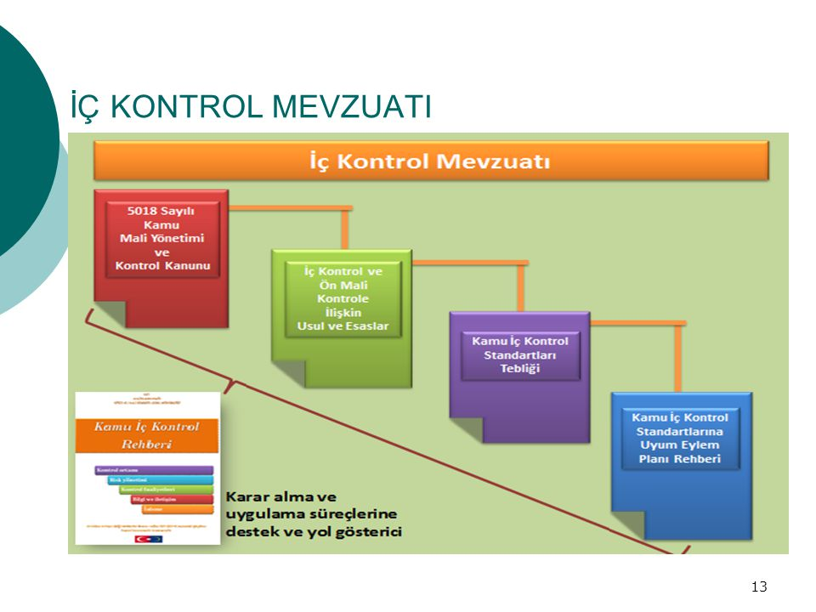
İÇ KONTROL MEVZUATI
5018 Sayılı Kamu Mali Yönetimi ve Kontrol Kanunu (24.12.2003 tarih ve 25326 sayılı Resmi Gazete)
İç Kontrol ve Ön Mali Kontrole İlişkin Usul ve Esaslar (31.12.2005 tarih ve 26040 sayılı 3. mükerrer Resmi Gazete)
Kamu İç Kontrol Standartları Tebliği (26.12.2007 tarih ve 26738 sayılı Resmi Gazete)
Kamu İç Kontrol Standartlarına Uyum Eylem Planı Rehberi (Maliye Bakanlığı Bütçe ve Mali Kont.Gen.Müd. 04.02.2009 tarih ve 4005-1205 sayılı yazı ekinde yayınlandı)
Kamu İç Kontrol Standartlarına Uyum Genelgesi (Maliye Bakanlığı Bütçe ve Mali Kont.Gen.Müd. 02.12.2013 tarih ve 10775 sayılı yazı)
Kamu İç Kontrol Rehberi (Şubat 2014)

Slide 5
İÇ KONTROLDE ROL VE SORUMLULUKLAR
Üst Yönetici
İdarede yeterli ve etkili bir iç kontrol sisteminin kurulmasını sağlamak, işleyişi izlemek ve gerekli tedbirleri alarak geliştirmek üst yöneticinin sorumluluğundadır. İç kontrol sisteminin sahibi üst yöneticidir. Üst yönetici, genel olarak izleme görevini üstlenmekle birlikte kurumun hedefleri doğrultusunda faaliyetlerini yürütmesinden ve iç kontrol sisteminin düzgün biçimde işleyişinin sağlanmasından sorumludur.
Birim yöneticileri (harcama yetkilileri)
Birimlerinde etkili bir iç kontrol sistemi oluşturmak, uygulanmasını sağlamak ve izlemek, zayıf yönleri geliştirmekle sorumludur.

Slide 6
İÇ KONTROLDE ROL VE SORUMLULUKLAR
Strateji Geliştirme Birimi Yöneticileri
İç kontrol sisteminin harcama birimlerinde oluşturulması, uygulanması ve geliştirilmesi çalışmalarında koordinasyonu sağlamak, eğitim ve rehberlik hizmeti sağlamaktan sorumludur.
İç Denetim Birimi
İç kontrol sisteminin tasarım ve işleyişini sürekli olarak incelemek, güçlü ve zayıf yönlerinin belirlenmesini sağlamak ve geliştirilmesi için değerlendirme ve tavsiyeler sunmak suretiyle iç kontrol sisteminin geliştirilmesine katkıda bulunur.
Tüm Personel
İç kontrol tüm personelin görevinin bir parçasıdır. Kurumda çalışan herkes iç kontrol sisteminin hayata geçirilmesinde rol oynar. İç kontrol yalnızca bir birimdeki personelin yürüteceği bir görev değildir. Kurumda çalışan herkesin yürüttüğü faaliyetlerin içine yerleşmiş bir süreçtir. Bu nedenle ilave bir iş ya da görev olarak düşünülmemelidir.
Özetle; İç kontrolden, rolleri farklı olmak üzere, bir idarenin bütün yönetim kademeleri ve personeli sorumludur.

Slide 7
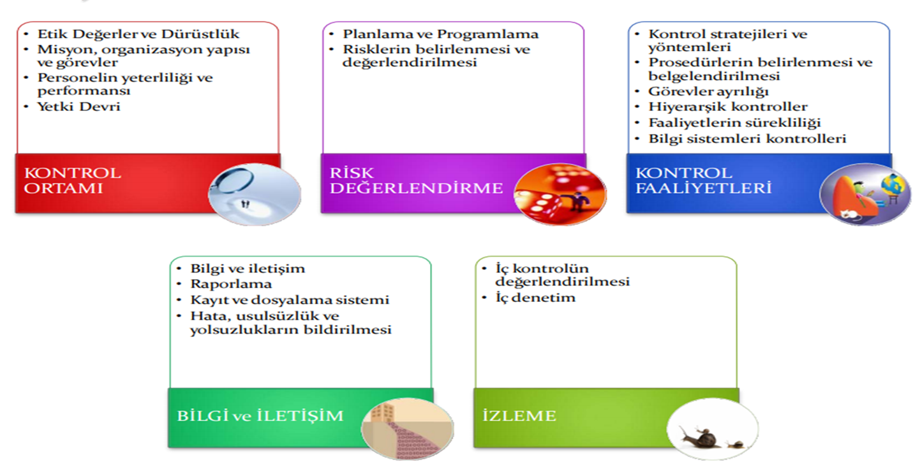
İÇ KONTROL BİLEŞENLERİ VE STANDARTLARI
Ayrıca her bileşende belirlenen standartlar için 79 tane genel şart belirlenmiştir.

Slide 8
1.KONTROL ORTAMI
Standart Kod No | Kamu İç Kontrol Standardı ve Genel Şartı
KOS1 | Etik Değerler ve Dürüstlük: Personel davranışlarını belirleyen kuralların personel tarafından bilinmesi sağlanmalıdır.
KOS 1.1 | İç kontrol sistemi ve işleyişi yönetici ve personel tarafından sahiplenilmeli ve desteklenmelidir.
KOS 1.2 | İdarenin yöneticileri iç kontrol sisteminin uygulanmasında personele örnek olmalıdır.
KOS 1.3 | Etik kurallar bilinmeli ve tüm faaliyetlerde bu kurallara uyulmalıdır.
KOS 1.4 | Faaliyetlerde dürüstlük, saydamlık ve hesap verebilirlik sağlanmalıdır.
KOS 1.5 | İdarenin personeline ve hizmet verilenlere adil ve eşit davranılmalıdır.
KOS 1.6 | İdarenin faaliyetlerine ilişkin tüm bilgi ve belgeler doğru, tam ve güvenilir olmalıdır.

Slide 9
1.KONTROL ORTAMI
Standart Kod No | Kamu İç Kontrol Standardı ve Genel Şartı
KOS2 | Misyon, organizasyon yapısı ve görevler: İdarelerin misyonu ile birimlerin ve personelin görev tanımları yazılı olarak belirlenmeli, personele duyurulmalı ve idarede uygun bir organizasyon yapısı oluşturulmalıdır.
KOS 2.1 | İdarenin misyonu yazılı olarak belirlenmeli, duyurulmalı ve personel tarafından benimsenmesi sağlanmalıdır.
KOS 2.2 | Misyonun gerçekleştirilmesini sağlamak üzere idare birimleri ve alt birimlerince yürütülecek görevler yazılı olarak tanımlanmalı ve duyurulmalıdır.
KOS 2.3 | İdare birimlerinde personelin görevlerini ve bu görevlere ilişkin yetki ve sorumluluklarını kapsayan görev dağılım çizelgesi oluşturulmalı ve personele bildirilmelidir.
KOS 2.4 | İdarenin ve birimlerinin teşkilat şeması olmalı ve buna bağlı olarak fonksiyonel görev dağılımı belirlenmelidir.
KOS 2.5 | İdarenin ve birimlerinin organizasyon yapısı, temel yetki ve sorumluluk dağılımı, hesap verebilirlik ve uygun raporlama ilişkisini gösterecek şekilde olmalıdır.
KOS 2.6 | İdarenin yöneticileri, faaliyetlerin yürütülmesinde hassas görevlere ilişkin prosedürleri belirlemeli ve personele duyurmalıdır.
KOS 2.7 | Her düzeydeki yöneticiler verilen görevlerin sonucunu izlemeye yönelik mekanizmalar oluşturmalıdır.

Slide 10
1.KONTROL ORTAMI
Standart Kod No | Kamu İç Kontrol Standardı ve Genel Şartı
KOS3 | Personelin yeterliliği ve performansı: İdareler, personelin yeterliliği ve görevleri arasındaki uyumu sağlamalı, performansın değerlendirilmesi ve geliştirilmesine yönelik önlemler almalıdır.
KOS 3.1 | İnsan kaynakları yönetimi, idarenin amaç ve hedeflerinin gerçekleşmesini sağlamaya yönelik olmalıdır.
KOS 3.2 | İdarenin yönetici ve personeli görevlerini etkin ve etkili bir şekilde yürütebilecek bilgi, deneyim ve yeteneğe sahip olmalıdır.
KOS 3.3 | Mesleki yeterliliğe önem verilmeli ve her görev için en uygun personel seçilmelidir.
KOS 3.4 | Personelin işe alınması ile görevinde ilerleme ve yükselmesinde liyakat ilkesine uyulmalı ve bireysel performansı göz önünde bulundurulmalıdır.
KOS 3.5 | Her görev için gerekli eğitim ihtiyacı belirlenmeli, bu ihtiyacı giderecek eğitim faaliyetleri her yıl planlanarak yürütülmeli ve gerektiğinde güncellenmelidir.
KOS 3.6 | Personelin yeterliliği ve performansı bağlı olduğu yöneticisi tarafından en az yılda bir kez değerlendirilmeli ve değerlendirme sonuçları personel ile görüşülmelidir.
KOS 3.7 | Performans değerlendirmesine göre performansı yetersiz bulunan personelin performansını geliştirmeye yönelik önlemler alınmalı, yüksek performans gösteren personel için ödüllendirme mekanizmaları geliştirilmelidir.
KOS3.8 | Personel istihdamı, yer değiştirme, üst görevlere atanma, eğitim, performans değerlendirmesi, özlük hakları gibi insan kaynakları yönetimine ilişkin önemli hususlar yazılı olarak belirlenmiş olmalı ve personele duyurulmalıdır.

Slide 11
1.KONTROL ORTAMI
Standart Kod No | Kamu İç Kontrol Standardı ve Genel Şartı
KOS4 | Yetki Devri: İdarelerde yetkiler ve yetki devrinin sınırları açıkça belirlenmeli ve yazılı olarak bildirilmelidir. Devredilen yetkinin önemi ve riski dikkate alınarak yetki devri yapılmalıdır.
KOS 4.1 | İş akış süreçlerindeki imza ve onay mercileri belirlenmeli ve personele duyurulmalıdır.
KOS 4.2 | Yetki devirleri, üst yönetici tarafından belirlenen esaslar çerçevesinde devredilen yetkinin sınırlarını gösterecek şekilde yazılı olarak belirlenmeli ve ilgililere bildirilmelidir.
KOS 4.3 | Yetki devri, devredilen yetkinin önemi ile uyumlu olmalıdır.
KOS 4.4 | Yetki devredilen personel görevin gerektirdiği bilgi, deneyim ve yeteneğe sahip olmalıdır.
KOS 4.5 | Yetki devredilen personel, yetkinin kullanımına ilişkin olarak belli dönemlerde yetki devredene bilgi vermeli, yetki devreden ise bu bilgiyi aramalıdır.

Slide 12
2.RİSK DEĞERLENDİRME
Standart Kod No | Kamu İç Kontrol Standardı ve Genel Şartı
RDS5 | Planlama ve Programlama: İdareler, faaliyetlerini, amaç, hedef ve göstergelerini ve bunları gerçekleştirmek için ihtiyaç duydukları kaynakları içeren plan ve programlarını oluşturmalı ve duyurmalı, faaliyetlerinin plan ve programlara uygunluğunu sağlamalıdır.
RDS 5.1 | İdareler, misyon ve vizyonlarını oluşturmak, stratejik amaçlar ve ölçülebilir hedefler saptamak, performanslarını ölçmek, izlemek ve değerlendirmek amacıyla katılımcı yöntemlerle stratejik plan hazırlamalıdır.
RDS 5.2 | İdareler, yürütecekleri program, faaliyet ve projeleri ile bunların kaynak ihtiyacını, performans hedef ve göstergelerini içeren performans programı hazırlamalıdır.
RDS 5.3 | İdareler, bütçelerini stratejik planlarına ve performans programlarına uygun olarak hazırlamalıdır.
RDS 5.4 | Yöneticiler, faaliyetlerin ilgili mevzuat, stratejik plan ve performans programıyla belirlenen amaç ve hedeflere uygunluğunu sağlamalıdır.
RDS 5.5 | Yöneticiler, görev alanları çerçevesinde idarenin hedeflerine uygun özel hedefler belirlemeli ve personeline duyurmalıdır.
RDS 5.6 | İdarenin ve birimlerinin hedefleri, spesifik, ölçülebilir, ulaşılabilir, ilgili ve süreli olmalıdır.
RDS6 | Risklerin belirlenmesi ve değerlendirilmesi: İdareler, sistemli bir şekilde analizler yaparak amaç ve hedeflerinin gerçekleşmesini engelleyebilecek iç ve dış riskleri tanımlayarak değerlendirmeli ve alınacak önlemleri belirlemelidir.
RDS 6.1 | İdareler, her yıl sistemli bir şekilde amaç ve hedeflerine yönelik riskleri belirlemelidir.
RDS 6.2 | Risklerin gerçekleşme olasılığı ve muhtemel etkileri yılda en az bir kez analiz edilmelidir.
RDS 6.3 | Risklere karşı alınacak önlemler belirlenerek eylem planları oluşturulmalıdır.

Slide 13
3.KONTROL FAALİYETLERİ
Standart Kod No | Kamu İç Kontrol Standardı ve Genel Şartı
KFS7 | Kontrol stratejileri ve yöntemleri: İdareler, hedeflerine ulaşmayı amaçlayan ve riskleri karşılamaya uygun kontrol strateji ve yöntemlerini belirlemeli ve uygulamalıdır.
KFS 7.1 | Her bir faaliyet ve riskleri için uygun kontrol strateji ve yöntemleri (düzenli gözden geçirme, örnekleme yoluyla kontrol, karşılaştırma, onaylama, raporlama, koordinasyon, doğrulama, analiz etme, yetkilendirme, gözetim, inceleme, izleme v.b.) belirlenmeli ve uygulanmalıdır.
KFS 7.2 | Kontroller, gerekli hallerde, işlem öncesi kontrol, süreç kontrolü ve işlem sonrası kontrolleri de kapsamalıdır.
KFS 7.3 | Kontrol faaliyetleri, varlıkların dönemsel kontrolünü ve güvenliğinin sağlanmasını kapsamalıdır.
KFS 7.4 | Belirlenen kontrol yönteminin maliyeti beklenen faydayı aşmamalıdır.
KFS8 | Prosedürlerin belirlenmesi ve belgelendirilmesi: İdareler, faaliyetleri ile mali karar ve işlemleri için gerekli yazılı prosedürleri ve bu alanlara ilişkin düzenlemeleri hazırlamalı, güncellemeli ve ilgili personelin erişimine sunmalıdır.
KFS 8.1 | İdareler, faaliyetleri ile mali karar ve işlemleri hakkında yazılı prosedürler belirlemelidir.
KFS 8.2 | Prosedürler ve ilgili dokümanlar, faaliyet veya mali karar ve işlemin başlaması, uygulanması ve sonuçlandırılması aşamalarını kapsamalıdır.
KFS 8.3 | Prosedürler ve ilgili dokümanlar, güncel, kapsamlı, mevzuata uygun ve ilgili personel tarafından anlaşılabilir ve ulaşılabilir olmalıdır.

Slide 14
3.KONTROL FAALİYETLERİ
Standart Kod No | Kamu İç Kontrol Standardı ve Genel Şartı
KFS9 | Görevler ayrılığı: Hata, eksiklik, yanlışlık, usulsüzlük ve yolsuzluk risklerini azaltmak için faaliyetler ile mali karar ve işlemlerin onaylanması, uygulanması, kaydedilmesi ve kontrol edilmesi görevleri personel arasında paylaştırılmalıdır.
KFS 9.1 | Her faaliyet veya mali karar ve işlemin onaylanması, uygulanması, kaydedilmesi ve kontrolü görevleri farklı kişilere verilmelidir.
KFS 9.2 | Personel sayısının yetersizliği nedeniyle görevler ayrılığı ilkesinin tam olarak uygulanamadığı idarelerin yöneticileri risklerin farkında olmalı ve gerekli önlemleri almalıdır.
KFS10 | Hiyerarşik kontroller: Yöneticiler, iş ve işlemlerin prosedürlere uygunluğunu sistemli bir şekilde kontrol etmelidir.
KFS 10.1 | Yöneticiler, prosedürlerin etkili ve sürekli bir şekilde uygulanması için gerekli kontrolleri yapmalıdır.
KFS 10.2 | Yöneticiler, personelin iş ve işlemlerini izlemeli ve onaylamalı, hata ve usulsüzlüklerin giderilmesi için gerekli talimatları vermelidir.

Slide 15
3.KONTROL FAALİYETLERİ
Standart Kod No | Kamu İç Kontrol Standardı ve Genel Şartı
KFS11 | Faaliyetlerin sürekliliği: İdareler, faaliyetlerin sürekliliğini sağlamaya yönelik gerekli önlemleri almalıdır.
KFS 11.1 | Personel yetersizliği, geçici veya sürekli olarak görevden ayrılma, yeni bilgi sistemlerine geçiş, yöntem veya mevzuat değişiklikleri ile olağanüstü durumlar gibi faaliyetlerin sürekliliğini etkileyen nedenlere karşı gerekli önlemler alınmalıdır.
KFS 11.2 | Gerekli hallerde usulüne uygun olarak vekil personel görevlendirilmelidir.
KFS 11.3 | Görevinden ayrılan personelin, iş veya işlemlerinin durumunu ve gerekli belgeleri de içeren bir rapor hazırlaması ve bu raporu görevlendirilen personele vermesi yönetici tarafından sağlanmalıdır.
KFS12 | Bilgi sistemleri kontrolleri: İdareler, bilgi sistemlerinin sürekliliğini ve güvenilirliğini sağlamak için gerekli kontrol mekanizmaları geliştirmelidir.
KFS 12.1 | Bilgi sistemlerinin sürekliliğini ve güvenilirliğini sağlayacak kontroller yazılı olarak belirlenmeli ve uygulanmalıdır.
KFS 12.2 | Bilgi sistemine veri ve bilgi girişi ile bunlara erişim konusunda yetkilendirmeler yapılmalı, hata ve usulsüzlüklerin önlenmesi, tespit edilmesi ve düzeltilmesini sağlayacak mekanizmalar oluşturulmalıdır.
KFS 12.3 | İdareler bilişim yönetişimini sağlayacak mekanizmalar geliştirmelidir.

Slide 16
4.BİLGİ VE İLETİŞİM
Standart Kod No | Kamu İç Kontrol Standardı ve Genel Şartı
BİS13 | Bilgi ve iletişim: İdareler, birimlerinin ve çalışanlarının performansının izlenebilmesi, karar alma süreçlerinin sağlıklı bir şekilde işleyebilmesi ve hizmet sunumunda etkinlik ve memnuniyetin sağlanması amacıyla uygun bir bilgi ve iletişim sistemine sahip olmalıdır.
BİS 13.1 | İdarelerde, yatay ve dikey iç iletişim ile dış iletişimi kapsayan etkili ve sürekli bir bilgi ve iletişim sistemi olmalıdır.
BİS 13.2 | Yöneticiler ve personel, görevlerini yerine getirebilmeleri için gerekli ve yeterli bilgiye zamanında ulaşabilmelidir.
BİS 13.3 | Bilgiler doğru, güvenilir, tam, kullanışlı ve anlaşılabilir olmalıdır.
BİS 13.4 | Yöneticiler ve ilgili personel, performans programı ve bütçenin uygulanması ile kaynak kullanımına ilişkin diğer bilgilere zamanında erişebilmelidir.
BİS 13.5 | Yönetim bilgi sistemi, yönetimin ihtiyaç duyduğu gerekli bilgileri ve raporları üretebilecek ve analiz yapma imkanı sunacak şekilde tasarlanmalıdır.
BİS 13.6 | Yöneticiler, idarenin misyon, vizyon ve amaçları çerçevesinde beklentilerini görev ve sorumlulukları kapsamında personele bildirmelidir.
BİS 13.7 | İdarenin yatay ve dikey iletişim sistemi personelin değerlendirme, öneri ve sorunlarını iletebilmelerini sağlamalıdır.

Slide 17
4.BİLGİ VE İLETİŞİM
Standart Kod No | Kamu İç Kontrol Standardı ve Genel Şartı
BİS14 | Raporlama: İdarenin amaç, hedef, gösterge ve faaliyetleri ile sonuçları, saydamlık ve hesap verebilirlik ilkeleri doğrultusunda raporlanmalıdır.
BİS 14.1 | İdareler, her yıl, amaçları, hedefleri, stratejileri, varlıkları, yükümlülükleri ve performans programlarını kamuoyuna açıklamalıdır.
BİS 14.2 | İdareler, bütçelerinin ilk altı aylık uygulama sonuçları, ikinci altı aya ilişkin beklentiler ve hedefler ile faaliyetlerini kamuoyuna açıklamalıdır.
BİS 14.3 | Faaliyet sonuçları ve değerlendirmeler idare faaliyet raporunda gösterilmeli ve duyurulmalıdır.
BİS 14.4 | Faaliyetlerin gözetimi amacıyla idare içinde yatay ve dikey raporlama ağı yazılı olarak belirlenmeli, birim ve personel, görevleri ve faaliyetleriyle ilgili hazırlanması gereken raporlar hakkında bilgilendirilmelidir.

Slide 18
4.BİLGİ VE İLETİŞİM
Standart Kod No | Kamu İç Kontrol Standardı ve Genel Şartı
BİS15 | Kayıt ve dosyalama sistemi: İdareler, gelen ve giden her türlü evrak dahil iş ve işlemlerin kaydedildiği, sınıflandırıldığı ve dosyalandığı kapsamlı ve güncel bir sisteme sahip olmalıdır.
BİS 15.1 | Kayıt ve dosyalama sistemi, elektronik ortamdakiler dahil, gelen ve giden evrak ile idare içi haberleşmeyi kapsamalıdır.
BİS 15.2 | Kayıt ve dosyalama sistemi kapsamlı ve güncel olmalı, yönetici ve personel tarafından ulaşılabilir ve izlenebilir olmalıdır.
BİS 15.3 | Kayıt ve dosyalama sistemi, kişisel verilerin güvenliğini ve korunmasını sağlamalıdır.
BİS 15.4 | Kayıt ve dosyalama sistemi belirlenmiş standartlara uygun olmalıdır.
BİS 15.5 | Gelen ve giden evrak zamanında kaydedilmeli, standartlara uygun bir şekilde sınıflandırılmalı ve arşiv sistemine uygun olarak muhafaza edilmelidir.
BİS 15.6 | İdarenin iş ve işlemlerinin kaydı, sınıflandırılması, korunması ve erişimini de kapsayan, belirlenmiş standartlara uygun arşiv ve dokümantasyon sistemi oluşturulmalıdır.
BİS16 | Hata, usulsüzlük ve yolsuzlukların bildirilmesi: İdareler, hata, usulsüzlük ve yolsuzlukların belirlenen bir düzen içinde bildirilmesini sağlayacak yöntemler oluşturmalıdır.
BİS 16.1 | Hata, usulsüzlük ve yolsuzlukların bildirim yöntemleri belirlenmeli ve duyurulmalıdır.
BİS 16.2 | Yöneticiler, bildirilen hata, usulsüzlük ve yolsuzluklar hakkında yeterli incelemeyi yapmalıdır.
BİS 16.3 | Hata, usulsüzlük ve yolsuzlukları bildiren personele haksız ve ayırımcı bir muamele yapılmamalıdır.

Slide 19
5.İZLEME
Standart Kod No | Kamu İç Kontrol Standardı ve Genel Şartı
İS17 | İç kontrolün değerlendirilmesi: İdareler iç kontrol sistemini yılda en az bir kez değerlendirmelidir.
İS 17.1 | İç kontrol sistemi, sürekli izleme veya özel bir değerlendirme yapma veya bu iki yöntem birlikte kullanılarak değerlendirilmelidir.
İS 17.2 | İç kontrolün eksik yönleri ile uygun olmayan kontrol yöntemlerinin belirlenmesi, bildirilmesi ve gerekli önlemlerin alınması konusunda süreç ve yöntem belirlenmelidir.
İS 17.3 | İç kontrolün değerlendirilmesine idarenin birimlerinin katılımı sağlanmalıdır.
İS 17.4 | İç kontrolün değerlendirilmesinde, yöneticilerin görüşleri, kişi ve/veya idarelerin talep ve şikâyetleri ile iç ve dış denetim sonucunda düzenlenen raporlar dikkate alınmalıdır.
İS 17.5 | İç kontrolün değerlendirilmesi sonucunda alınması gereken önlemler belirlenmeli ve bir eylem planı çerçevesinde uygulanmalıdır.
İS18 | İç denetim: İdareler fonksiyonel olarak bağımsız bir iç denetim faaliyetini sağlamalıdır.
İS 18.1 | İç denetim faaliyeti İç Denetim Koordinasyon Kurulu tarafından belirlenen standartlara uygun bir şekilde yürütülmelidir.
İS 18.2 | İç denetim sonucunda idare tarafından alınması gerekli görülen önlemleri içeren eylem planı hazırlanmalı, uygulanmalı ve izlenmelidir.

Slide 20
ÜNİVERSİTEMİZ ÇALIŞMALARI
Üniversitemizde iç kontrol sisteminin kamu iç kontrol standartlarına uyumunun sağlanmasına yönelik süreç, 2009 yılında yayınlanan “Kamu İç Kontrol Standartlarına Uyum Eylem Planı Rehberi” doğrultusunda Strateji Geliştirme Daire Başkanlığı tarafından üst yönetimin bilgilendirilmesiyle başlamıştır. Bu süreçte görev alacak İç Kontrol İzleme ve Yönlendirme Kurulu ile Kamu İç Kontrol Standartlarına Uyum Eylem Planı Hazırlama Grubu oluşturularak Üniversitede etkin bir iç kontrol sisteminin kurulması, uygulanması, izlenmesi ve değerlendirilmesine yönelik eylem planı hazırlığına başlanmıştır. Yönlendirme kurulu, birimlerin harcama yetkililerinden veya görevlendirdiği yardımcılarından, hazırlama grubu ise harcama yetkililerince belirlenen gerçekleştirme görevlilerinden oluşturulmuştur. Üst yönetimin desteği ve sorumluluğunda, yürütücü Rektör Yardımcısının başkanlığında, İç Denetim Biriminin danışmanlığında, Strateji Geliştirme Daire Başkanlığının koordinasyonu ile sekretarya hizmetlerinin yürütüldüğü kurul ve grup çalışmaları sonucunda, “Abant İzzet Baysal Üniversitesi İç Kontrol Standartları Eylem Planı” hazırlanarak 21.07.2009 tarihinde üst yönetici onayına sunulmuş ve 31.07.2009 tarihinde Maliye Bakanlığına gönderilmiştir.

Slide 21
EYLEM PLANI İLE KURULAN BİRİMLER
Eylem Planı ile Üniversitemizde 07.07.2010 tarihli Rektörlük Oluru ile 2 adet yeni birim kurulmuştur.
BİRİMLER | KURULDUĞU BİRİM | STANDART
Eğitim Şube Müdürlüğü | Personel Daire Başkanlığı | KOS 1.1 (İç kontrol sistemi ve işleyişi yönetici ve personel tarafından sahiplenilmeli ve desteklenmelidir. )
İstatistik Birimi | Genel Sekreterlik | BİS 13.2 (Yöneticiler ve personel, görevlerini yerine getirebilmeleri için gerekli ve yeterli bilgiye zamanında ulaşabilmelidir.)

Slide 22
EYLEM PLANI İLE KURULAN KURULLAR
Eylem Planı ile Üniversitemizde 14.07.2010 tarihli Rektörlük Oluru ile 5 adet KURUL kurulmuştur.
KONTROL ORTAMI Standart: KOS 1 Etik Değerler ve Dürüstlük: Personel davranışlarını belirleyen kuralların personel tarafından bilinmesi sağlanmalıdır. | 1- ETİK KURUL
Ön Görülen Eylemler: KOS 1.3.2 Etik Kurulun çalışma usul ve esasları yönerge ile düzenlenecektir. KOS 1.3.3 Etik kurallar yazılı ve görsel araçlarla kurum çalışanlarına duyurulacaktır.

Slide 23
KONTROL ORTAMI Standart: KOS 2 Misyon, organizasyon yapısı ve görevler: İdarelerin misyonu ile birimlerin ve personelin görev tanımları yazılı olarak belirlenmeli, personele duyurulmalı ve idarede uygun bir organizasyon yapısı oluşturulmalıdır. KONTROL FAALİYETLERİ Standart: KFS 8 Prosedürlerin belirlenmesi ve belgelendirilmesi: İdareler, faaliyetleri ile mali karar ve işlemleri için gerekli yazılı prosedürleri ve bu alanlara ilişkin düzenlemeleri hazırlamalı, güncellemeli ve ilgili personelin erişimine sunmalıdır. | 2- KURUL(1)
Ön Görülen Eylemler: KOS 2.3.2 Oluşturulan Kurul tarafından (ilgili birimlerden davet edilecek kişilerin katılımıyla) görev tanımları yapılarak, yetki ve sorumluluklar belirlenecektir. KOS 2.3.3 Tanımlanan görevler ile tespit edilen yetki ve sorumluluklar personele tebliğ edilecektir. KOS 2.4.1 Kurul tarafından ilgili birimlerden davet edilecek kişilerin katılımı ile üniversitenin ve birimlerinin teşkilat şemaları hazırlanarak fonksiyonel görev dağılımları yapılacaktır. KOS 2.6.1 Kurul tarafından ilgili birimlerden davet edilecek kişilerin katılımı ile hassas görevler belirlenecektir. KOS 2.6.2 Hassas görevlerin yürütülmesinde ayrıca uyulması gereken kurallar (usul ve esaslar) yönerge ile belirlenecektir. KFS 8.1.2 Mali ve mali olmayan işlemler için ayrı ayrı iş akış şemaları yapmayı sağlayacak yönerge hazırlanacaktır.

Slide 24
RİSK DEĞERLENDİRME Standart: RDS5 Planlama ve Programlama: İdareler, faaliyetlerini, amaç, hedef ve göstergelerini ve bunları gerçekleştirmek için ihtiyaç duydukları kaynakları içeren plan ve programlarını oluşturmalı ve duyurmalı, faaliyetlerinin plan ve programlara uygunluğunu sağlamalıdır. | 3- KURUL(2)
Ön Görülen Eylemler: RDS 5.6.1 Stratejik Plandaki hedeflerin spesifik, ölçülebilir, ulaşılabilir, ilgili ve süreli olması açısından gözden geçirecek bir kurul kurulacaktır.

Slide 25
RİSK DEĞERLENDİRME Standart: RDS6 Risklerin Belirlenmesi ve Değerlendirilmesi: İdareler, faaliyetlerini, amaç, hedef ve göstergelerini ve bunları gerçekleştirmek için ihtiyaç duydukları kaynakları içeren plan ve programlarını oluşturmalı ve duyurmalı, faaliyetlerinin plan ve programlara uygunluğunu sağlamalıdır. KONTROL FAALİYETLERİ Standart: KFS 7 Kontrol stratejileri ve yöntemleri: İdareler, hedeflerine ulaşmayı amaçlayan ve riskleri karşılamaya uygun kontrol strateji ve yöntemlerini belirlemeli ve uygulamalıdır. | 4- KURUL(3)
Ön Görülen Eylemler: RDS 6.1.2 Risk belirleme ve değerlendirme kurulu vasıtasıyla riskleri belirleme ve risk hesaplama yöntemlerini içeren el kitabı hazırlanacaktır. KFS 7.1.2 Kurul tarafından genel şartı sağlamak üzere bir yönerge çıkarılacaktır.

Slide 26
KONTROL FAALİYETLERİ Standart: KFS 12 Bilgi Sistemleri Kontrolleri: İdareler, bilgi sistemlerinin sürekliliğini ve güvenilirliğini sağlamak için gerekli kontrol mekanizmaları geliştirmelidir. | 5- BİLİŞİM SİSTEMLERİ KURULU
Ön Görülen Eylemler: KFS 12.1.2 Bilgi Sistemlerinin güvenilirliğini sağlayacak asgari standartlar bir kılavuz (Rehber) ile belirlenecektir. KFS 12.1.3 "Kabul edilebilir kullanıcı sözleşmesi" oluşturularak kullanıcılara tebliğ edilecektir. KFS 12.1.4 İnternet erişiminin güvenlik ve denetiminin sağlanması için gerekli politikalar oluşturulup uygulanacaktır.

Slide 27
EYLEM PLANI İLE YAPILACAK MEVZUAT DÜZENLEMELERİ
Eylem Planı ile Üniversitemizde 18 yönerge hazırlanmasına karar verilmiştir.
SAYI | YÖNERGELER | SORUMLU BİRİM VEYA ÇALIŞMA GRUBU | İŞ BİRLİĞİ YAPILACAK BİRİM | STANDART
1 | Eğitim faaliyetleri usul ve esaslar hakkında yönerge | Personel Daire Başkanlığı | Üst Yönetici Genel Sekreterlik Hukuk Müşavirliği | KOS 1.1 (İç kontrol sistemi ve işleyişi yönetici ve personel tarafından sahiplenilmeli ve desteklenmelidir. )
2 | Etik Kurul çalışma usul ve esaslar yönergesi | Etik Kurul | Sağ.Arş.ve Uyg.Merk. Hukuk Müşavirliği | KOS 1.3 (Etik kurallar bilinmeli ve tüm faaliyetlerde bu kurallara uyulmalıdır.)
3 | Personel ile ilgili uygulamalarda usul ve esaslar yönergesi | Üst Yönetici | Personel Daire Bşk. | KOS 1.5 (İdarenin personeline ve hizmet verilenlere adil ve eşit davranılmalıdır.)
4 | e-Devlet uygulamaları yönergesi | Üst Yönetici | Genel Sekreterlik Hukuk Müşavirliği Bilgi İşlem D.Bşk. | KOS 1.6 (İdarenin faaliyetlerine ilişkin tüm bilgi ve belgeler doğru, tam ve güvenilir olmalıdır.)
5 | Hassas görevlerin yürütülmesinde usul ve esaslar yönergesi | Kurul(1) | Genel Sekreterlik Personel Daire Bşk. Hukuk Müşavirliği | KOS 2.6 (İdarenin yöneticileri, faaliyetlerin yürütülmesinde hassas görevlere ilişkin prosedürleri belirlemeli ve personele duyurmalıdır. )
6 | Verilen görevlerin sonucunu izlemeye yönelik mekanizmalar yönergesi | Üst Yönetici | Genel Sekreterlik Personel Daire Bşk. Hukuk Müşavirliği Bilgi İşlem D.Bşk. | KOS 2.7 (Her düzeydeki yöneticiler verilen görevlerin sonucunu izlemeye yönelik mekanizmalar oluşturmalıdır.)

Slide 28
SAYI | YÖNERGELER | SORUMLU BİRİM VEYA ÇALIŞMA GRUBU | İŞ BİRLİĞİ YAPILACAK BİRİM | STANDART
7 | Görevde yükselme yönergesi | Üst Yönetici | Personel Daire Bşk. Hukuk Müşavirliği | KOS 3.1 (İnsan kaynakları yönetimi, idarenin amaç ve hedeflerinin gerçekleşmesini sağlamaya yönelik olmalıdır.)
8 | Öğretim üyeliği atama yönergesi | Üst Yönetici | Personel Daire Bşk. Hukuk Müşavirliği | KOS 3.1 (İnsan kaynakları yönetimi, idarenin amaç ve hedeflerinin gerçekleşmesini sağlamaya yönelik olmalıdır.)
9 | Kadro ve personel dağılım yönergesi | Genel Sekreterlik | Akademik ve İdari Birimler | KOS 3.1 (İnsan kaynakları yönetimi, idarenin amaç ve hedeflerinin gerçekleşmesini sağlamaya yönelik olmalıdır.)
10 | Personel için ödüllendirme mekanizmaları yönergesi | Personel D.Bşk. | Genel Sekreterlik Akademik ve İdari Birimler | KOS 3.7 (Personel istihdamı, yer değiştirme, üst görevlere atanma, eğitim, performans değerlendirmesi, özlük hakları gibi insan kaynakları yönetimine ilişkin önemli hususlar yazılı olarak belirlenmiş olmalı ve personele duyurulmalıdır.)
11 | İmza yetkileri yönergesi | Personel D.Bşk. | Hukuk Müşavirliği | KOS 4.1 (İş akış süreçlerindeki imza ve onay mercileri belirlenmeli ve personele duyurulmalıdır.)
12 | Yetki devrine ilişkin esaslar yönergesi | Üst Yönetici | Genel Sekreterlik Akademik ve İdari Birimler | KOS 4.2 (Yetki devirleri, üst yönetici tarafından belirlenen esaslar çerçevesinde devredilen yetkinin sınırlarını gösterecek şekilde yazılı olarak belirlenmeli ve ilgililere bildirilmelidir.)
13 | Her bir faaliyet ve riskleri için uygun kontrol strateji ve yöntemleri belirleyen yönerge | Kurul (3) | Hukuk Müşavirliği | KFS 7.1 (Her bir faaliyet ve riskleri için uygun kontrol strateji ve yöntemleri (düzenli gözden geçirme, örnekleme yoluyla kontrol, karşılaştırma, onaylama, raporlama, koordinasyon, doğrulama, analiz etme, yetkilendirme, gözetim, inceleme, izleme v.b.) belirlenmeli ve uygulanmalıdır.)

Slide 29
SAYI | YÖNERGELER | SORUMLU BİRİM VEYA ÇALIŞMA GRUBU | İŞ BİRLİĞİ YAPILACAK BİRİM | STANDART
14 | Mali ve mali olmayan işlemler için ayrı ayrı iş akış şemaları yapmayı sağlayacak yönerge | Kurul (1) | Genel Sekreterlik Hukuk Müşavirliği | KFS 8.1 (İdareler, faaliyetleri ile mali karar ve işlemleri hakkında yazılı prosedürler belirlemelidir.)
15 | Faaliyetlerin sürekliliğini etkileyen nedenlere karşı alınması gereken önlemlerin planlanmasına ilişkin usül ve esaslar yönergesi | Genel Sekreterlik | Personel Daire Bşk. Hukuk Müşavirliği | KFS11.1 (Personel yetersizliği, geçici veya sürekli olarak görevden ayrılma, yeni bilgi sistemlerine geçiş, yöntem veya mevzuat değişiklikleri ile olağanüstü durumlar gibi faaliyetlerin sürekliliğini etkileyen nedenlere karşı gerekli önlemler alınmalıdır.)
16 | Bilişim Sistemleri Kurulunun oluşturulması ile görev ve sorumluluklarının belirlenmesi hakkında yönerge | Üst Yönetici | Genel Sekreterlik Hukuk Müşavirliği | KFS 12.1 (Bilgi sistemlerinin sürekliliğini ve güvenilirliğini sağlayacak kontroller yazılı olarak belirlenmeli ve uygulanmalıdır.)
17 | İstatistik birimi çalışma usul ve esasları yönergesi | Üst Yönetici | Öğrenci İşleri Daire Bşk. Hukuk Müşavirliği | BİS 13.2 (Yöneticiler ve personel, görevlerini yerine getirebilmeleri için gerekli ve yeterli bilgiye zamanında ulaşabilmelidir.)
18 | Evrak kayıt ve dosyalama sistemini düzenleyen yönerge | Genel Sekreterlik | Fakülte,Yüksekokul, Enstitü Sekreterlik Temsilcileri Hukuk Müşavirliği | BİS 15.1 (Kayıt ve dosyalama sistemi, elektronik ortamdakiler dahil, gelen ve giden evrak ile idare içi haberleşmeyi kapsamalıdır.)

Slide 30
EYLEM PLANI İLE YAPILACAK DİĞER DÜZENLEMELER
Eylem Planı ile Üniversitemizde 2 adet rehber (kılavuz), el kitabı, kabul edilebilir kullanıcı sözleşmesi, internet kullanım talimatı ile evrak kayıt ve takibini yapacak otomasyon sistemi kurulmasına karar verilmiştir.
DİĞER DÜZENLEMELER | HAZIRLAYACAK BİRİM | STANDART
Personelin yeterliliği ve performansını değerlendirmeye esas teşkil edecek performans kriterleri rehberi | Personel Daire Başkanlığı | KOS 3.6 (Personelin yeterliliği ve performansı bağlı olduğu yöneticisi tarafından en az yılda bir kez değerlendirilmeli ve değerlendirme sonuçları personel ile görüşülmelidir.)
Bilgi Sistemlerinin güvenilirliğini sağlayacak asgari standartlar rehberi | Bilişim Sistemleri Kurulu | KFS 12.1 (Bilgi sistemlerinin sürekliliğini ve güvenilirliğini sağlayacak kontroller yazılı olarak belirlenmeli ve uygulanmalıdır.)
Riskleri belirleme ve risk hesaplama yöntemleri el kitabı | Üst Yönetici | RDS 6.1 (İdareler, her yıl sistemli bir şekilde amaç ve hedeflerine yönelik riskleri belirlemelidir.)
Evrak kayıt ve takibini yapacak otomasyon sitemi | Bilgi İşlem Daire Başkanlığı | BİS 15.2 (Kayıt ve dosyalama sistemi kapsamlı ve güncel olmalı, yönetici ve personel tarafından ulaşılabilir ve izlenebilir olmalıdır.)
İnternet kullanıcıları için "Kabul edilebilir kullanıcı sözleşmesi" | Bilişim Sistemleri Kurulu | KFS 12.1 (Bilgi sistemlerinin sürekliliğini ve güvenilirliğini sağlayacak kontroller yazılı olarak belirlenmeli ve uygulanmalıdır.)
İnternet erişiminin güvenlik ve denetiminin sağlanması için "İnternet Kullanım Talimatı" | Bilişim Sistemleri Kurulu | KFS 12.1 (Bilgi sistemlerinin sürekliliğini ve güvenilirliğini sağlayacak kontroller yazılı olarak belirlenmeli ve uygulanmalıdır.)

Slide 31
STRATEJİ GELİŞTİRME DAİRE BAŞKANLIĞI
TEŞEKKÜRLER

